Slide 1
Safra Sentinela
EQUIPE
Arthur Evangelista Thomazini
RM562260
Alerta de quebra de safra para a agricultura familiar do Semiárido
Elom Eduardo Maio Nascimento
RM564921
Henrique Soares Meira
RM565646
Luiz Phelipe Silva Menezes Araujo
RM566417 · aluno responsável
Raphael Martins Teixeira Amaral
RM562664
Global Solution 2026/2 · CitizenTech
Turma 2TSCOA · Grupo RHEAL (Grupo 42)
Notes:
Abertura: apresentar o grupo e a ideia em uma frase — avisar o agricultor familiar do Semiárido antes que a safra se perca.

Slide 2
No Semiárido, uma estação de chuva ruim leva a safra da família
Território: 1.477 municípios do Semiárido brasileiro, onde feijão e milho dependem só da chuva
60%
Lavouras municipais com quebra de safra, por ano (%)
das lavouras municipais de feijão e milho tiveram quebra na seca de 2012
1,2 mi ha
plantados em 2012 não chegaram a ser colhidos
64%
dos municípios tiveram ao menos uma quebra entre 2020 e 2025
Fonte: IBGE, Produção Agrícola Municipal (2000–2025). Quebra = rendimento abaixo de 50% da média dos 5 anos anteriores do município. Em vermelho, anos com 30% ou mais.
2
Notes:
O problema: lavoura de sequeiro depende só da chuva. Mostrar o pico de 2012 no gráfico e dizer que o agricultor só descobre a perda quando já plantou tudo.

Slide 3
Para quem: Dona Francisca, agricultora familiar no Cariri paraibano
DF
Do que ela precisa
O que dificulta hoje
Saber cedo se o ano é de risco para a lavoura
Orientação prática: o que fazer agora
Acesso ao técnico e ao seguro a tempo
Decide só pela experiência e pela conversa com vizinhos
Previsões do tempo são genéricas e difíceis de entender
Internet instável e pouca prática com aplicativos
A ajuda oficial chega meses depois da perda
Dona Francisca, 52 anos
Monteiro (PB) · 4 hectares de milho e feijão
Planta com a família, sem irrigação
Celular simples, sinal só na sede do sítio
“Eu só fico sabendo que a safra não vinga quando já plantei tudo.”
Persona ilustrativa, construída a partir do perfil da agricultura familiar de sequeiro no Semiárido.
3
Notes:
Persona ilustrativa. Reforçar: celular simples, sinal fraco, pouca leitura — a solução precisa chegar até ela, não o contrário.

Slide 4
Quem é beneficiado e quem faz a solução funcionar
QUEM USA E É BENEFICIADO
Agricultores familiares
Técnicos de extensão rural
Gestores públicos
Recebem o aviso de risco e orientações simples no celular ou pelo rádio.
Veem o mapa e a lista de municípios para visitar primeiro.
Antecipam sementes, assistência e o Garantia-Safra onde o risco é maior.
QUEM PARTICIPA DO ECOSSISTEMA
IBGE e NASA
Sindicatos e cooperativas
Rádios comunitárias
Operadoras e WhatsApp
Dados abertos de produção agrícola e de clima por satélite.
Cadastram os agricultores e dão credibilidade ao aviso.
Levam o alerta a quem não tem celular ou sinal.
Canal de entrega das mensagens de texto e áudio.
4
Notes:
Quem ganha e quem faz funcionar. Destacar sindicatos e rádios: são a ponte de confiança com quem não tem celular.

Slide 5
A solução: do satélite ao celular do agricultor em três passos
1
Medir
2
Prever
3
Avisar
Chuva, temperatura e umidade do solo medidas por satélite, mais o histórico de safras de cada município.
Um modelo de Machine Learning estima a chance de quebra de safra por município e por cultura.
O agricultor recebe um aviso simples; o técnico recebe o mapa de prioridades.
PRINCIPAIS FUNCIONALIDADES
Alerta no celular
Mapa de risco
Chuva quase em tempo real
Análises e assistente
WhatsApp, SMS e áudio, com três ações práticas.
Três níveis por município e lista de prioridades de visita.
Chuva de cada dia, com cerca de 3 dias de atraso.
Conferência com o resultado real e perguntas em linguagem simples.
5
Notes:
Explicar os três passos: medir, prever, avisar. O mesmo cálculo serve a dois públicos: mensagem simples para o agricultor e mapa para o técnico.

Slide 6
Dados públicos entram, informação simples sai
DADOS UTILIZADOS
Feita para quem tem pouco sinal, pouca leitura ou alguma deficiência
IBGE — Produção Agrícola Municipal
Área, produção e rendimento de feijão e milho, 2000–2025
Sem internet: versão SMS de até 160 caracteres
NASA POWER
Clima mensal para o modelo e chuva diária para o acompanhamento
Sem leitura: o mesmo aviso em áudio
IBGE — delimitação do Semiárido
Sem celular: rádio comunitária e sindicato repassam o alerta
Lista oficial dos municípios atendidos
Sem aplicativo: nada para instalar ou atualizar
INFORMAÇÃO ENTREGUE
Linguagem simples: três ações numeradas, sem termos técnicos
Nível de risco de quebra por município e cultura
O que fazer: guardar semente, procurar o técnico, conferir o seguro
Chuva recente: 30 e 90 dias, e dias seguidos sem chuva
Baixa visão e daltonismo: ícone e texto junto da cor, alto contraste
6
Notes:
Dados públicos e gratuitos. Acessibilidade: funciona por SMS sem internet, tem áudio para quem não lê e rádio para quem não tem celular.

Slide 7
Benefícios para as pessoas e como vamos medir o impacto
Para a família
INDICADORES DE IMPACTO
Indicador | Situação atual
Quebras avisadas a tempo | 60% no teste (2020–2025)
Alertas que se confirmam | 31% no teste
Antecedência do aviso | fim da estação chuvosa, antes da colheita
Municípios cobertos | 1.477 do Semiárido
Safra 2026 (previsão atual) | 31% das 2.869 lavouras em risco alto
Famílias cadastradas e alcançadas | a medir no piloto
Mensagens lidas ou ouvidas | a medir no piloto
Tempo para guardar semente e alimento, replantar ou acionar o seguro antes da perda.
Para técnicos e gestores
Visitas e recursos direcionados aos municípios de maior risco.
Para o território
Menos perdas, resposta mais rápida à seca e mais confiança na informação pública.
Quebras avisadas e alertas confirmados: teste do modelo (2020–2025). A safra de 2026 ainda não tem resultado oficial.
7
Notes:
Benefícios para a família, para o técnico e para o território. Os indicadores já têm linha de base medida no teste do modelo; os de alcance serão medidos no piloto.

Slide 8
Contribuição para os Objetivos de Desenvolvimento Sustentável
2
13
10
ODS 2 — Fome zero e agricultura sustentável
ODS 13 — Ação contra a mudança global do clima
ODS 10 — Redução das desigualdades
Protege a produção de alimentos e a renda de pequenos produtores (metas 2.3 e 2.4): o aviso permite reagir antes de a safra se perder.
Aumenta a capacidade de adaptação a secas (meta 13.1) e leva alerta precoce a quem está mais exposto (meta 13.3).
Leva ao agricultor familiar uma informação antes restrita à agricultura de grande escala, por canais que funcionam sem internet (meta 10.2).
Metas citadas conforme a Agenda 2030 da ONU.
8
Notes:
Três ODS com relação direta: fome zero, ação climática e redução das desigualdades.

Slide 9
Arquitetura: o caminho do dado, da origem até o usuário
FONTES DE DADOS
COLETA E ARMAZENAMENTO
PROCESSAMENTO E MODELO
ENTREGA
USUÁRIOS
IBGE PAM
produção agrícola
Python + Requests
baixa e padroniza os dados
Pandas
cria as variáveis de clima e histórico
FastAPI
serve risco e chuva recente
Técnicos e gestores
NASA POWER
clima mensal e chuva diária
Plataforma web
mapa, análises e assistente
Agricultores familiares
Arquivos CSV / SQLite
guarda o histórico
scikit-learn
Gradient Boosting estima o risco
IBGE
municípios do Semiárido
Mensageria
WhatsApp, SMS, áudio
Rádios e sindicatos
Proposta conceitual. Já implementados no protótipo: coleta, variáveis, modelo, API e plataforma web, com a chuva atualizada automaticamente. A mensageria está simulada.
9
Notes:
Seguir o fluxo da esquerda para a direita: fontes, coleta, armazenamento, modelo, API e os dois canais de saída. O que já existe no protótipo: coleta, modelo, API e painel.

Slide 10
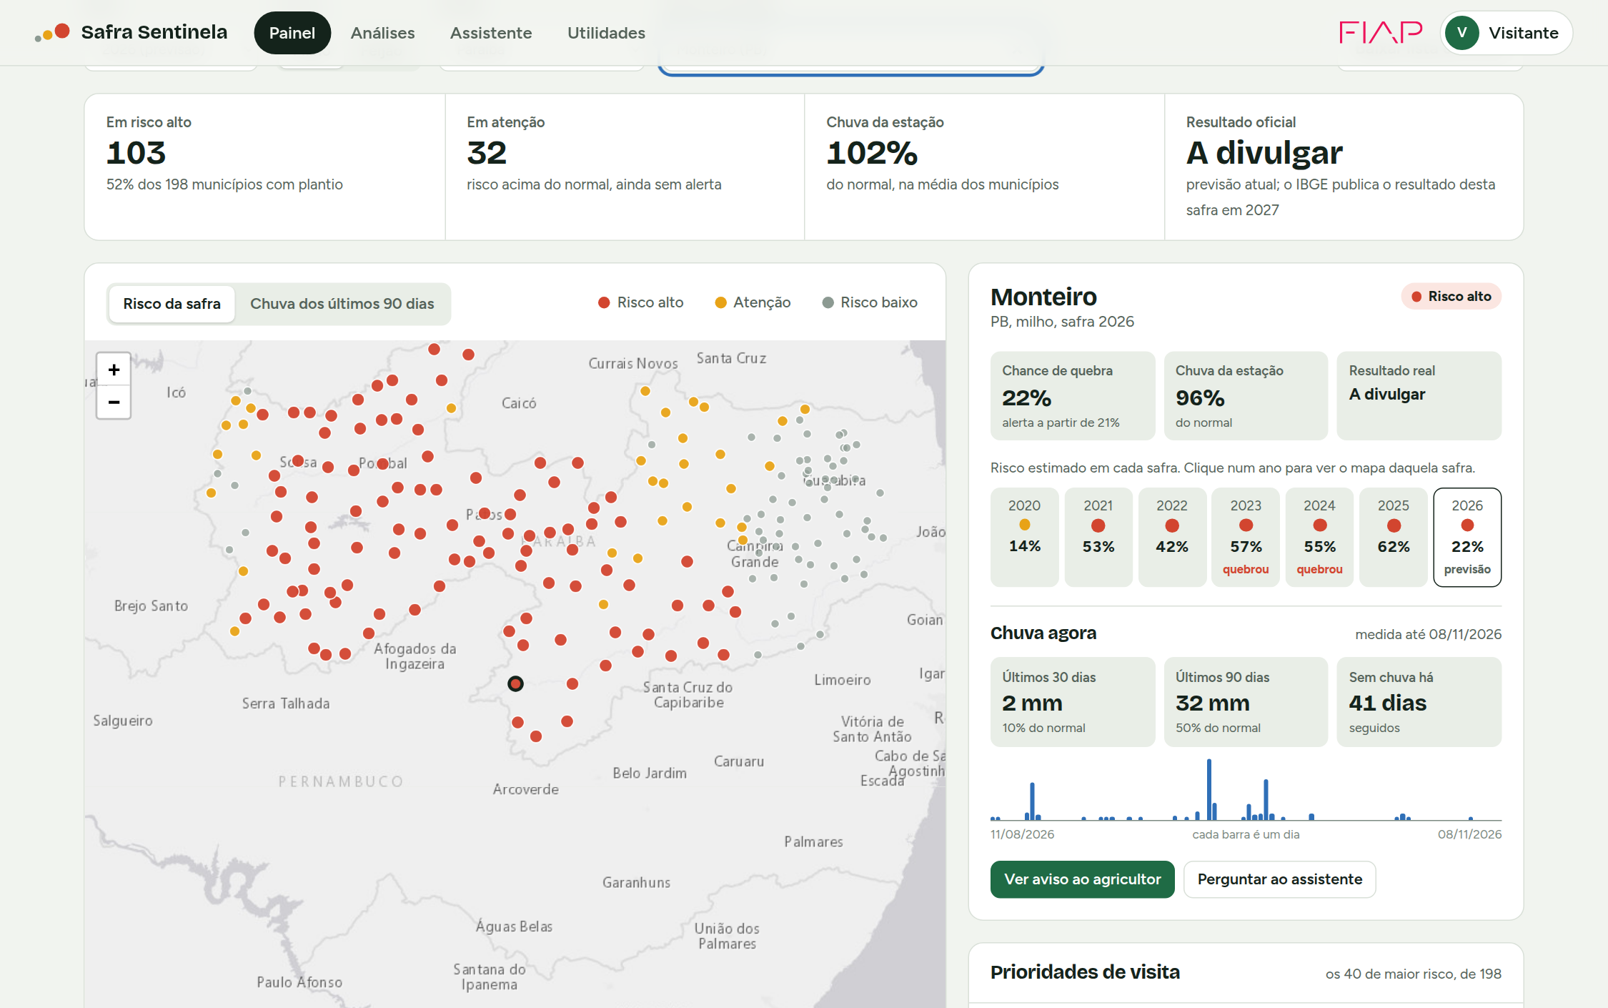
Protótipo: o painel do técnico e do gestor
1
Safra 2026, previsão atual
Resumo da safra; o resultado oficial só sai no ano seguinte.
2
Mapa de risco
Cada ponto é um município, em três níveis de risco.
3
Detalhe do município
Chance de quebra, histórico das safras e a chuva de agora.
4
Filtros e busca
Safra, cultura, estado e nome do município.
Plataforma própria do Safra Sentinela, funcionando com dados reais. Na tela: Paraíba, milho, safra 2026.
10
Notes:
Demonstração do painel: filtros, mapa de risco, lista de prioridades e detalhe do município. Dizer que é uma simulação com safras passadas, conferida com o resultado real.

Slide 11
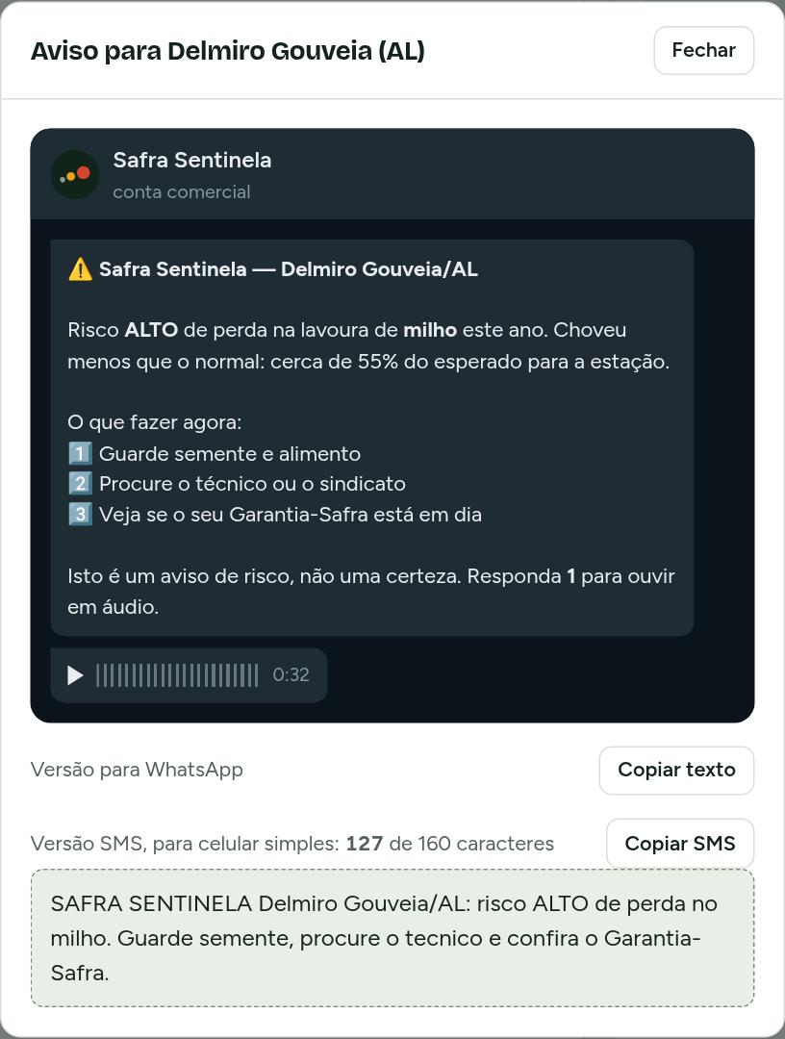
Protótipo: o que chega ao celular do agricultor
COMO A MENSAGEM FOI PENSADA
Uma frase com o nível de risco e a cultura afetada.
Três ações práticas: guardar semente e alimento, procurar o técnico, conferir o Garantia-Safra.
Honesta sobre a incerteza: “é um aviso de risco, não uma certeza”.
Áudio a um toque para quem não lê.
VERSÃO SMS (celular simples, sem internet)
SAFRA SENTINELA Delmiro Gouveia/AL: risco ALTO de perda no milho. Guarde semente, procure o tecnico e confira o Garantia-Safra.
Aviso gerado pela plataforma para Delmiro Gouveia (AL), milho, safra 2026. O áudio é ilustrativo.
11
Notes:
A mensagem que chega ao agricultor: curta, com três ações, e deixando claro que é risco, não certeza. Mostrar a versão SMS.

Slide 12
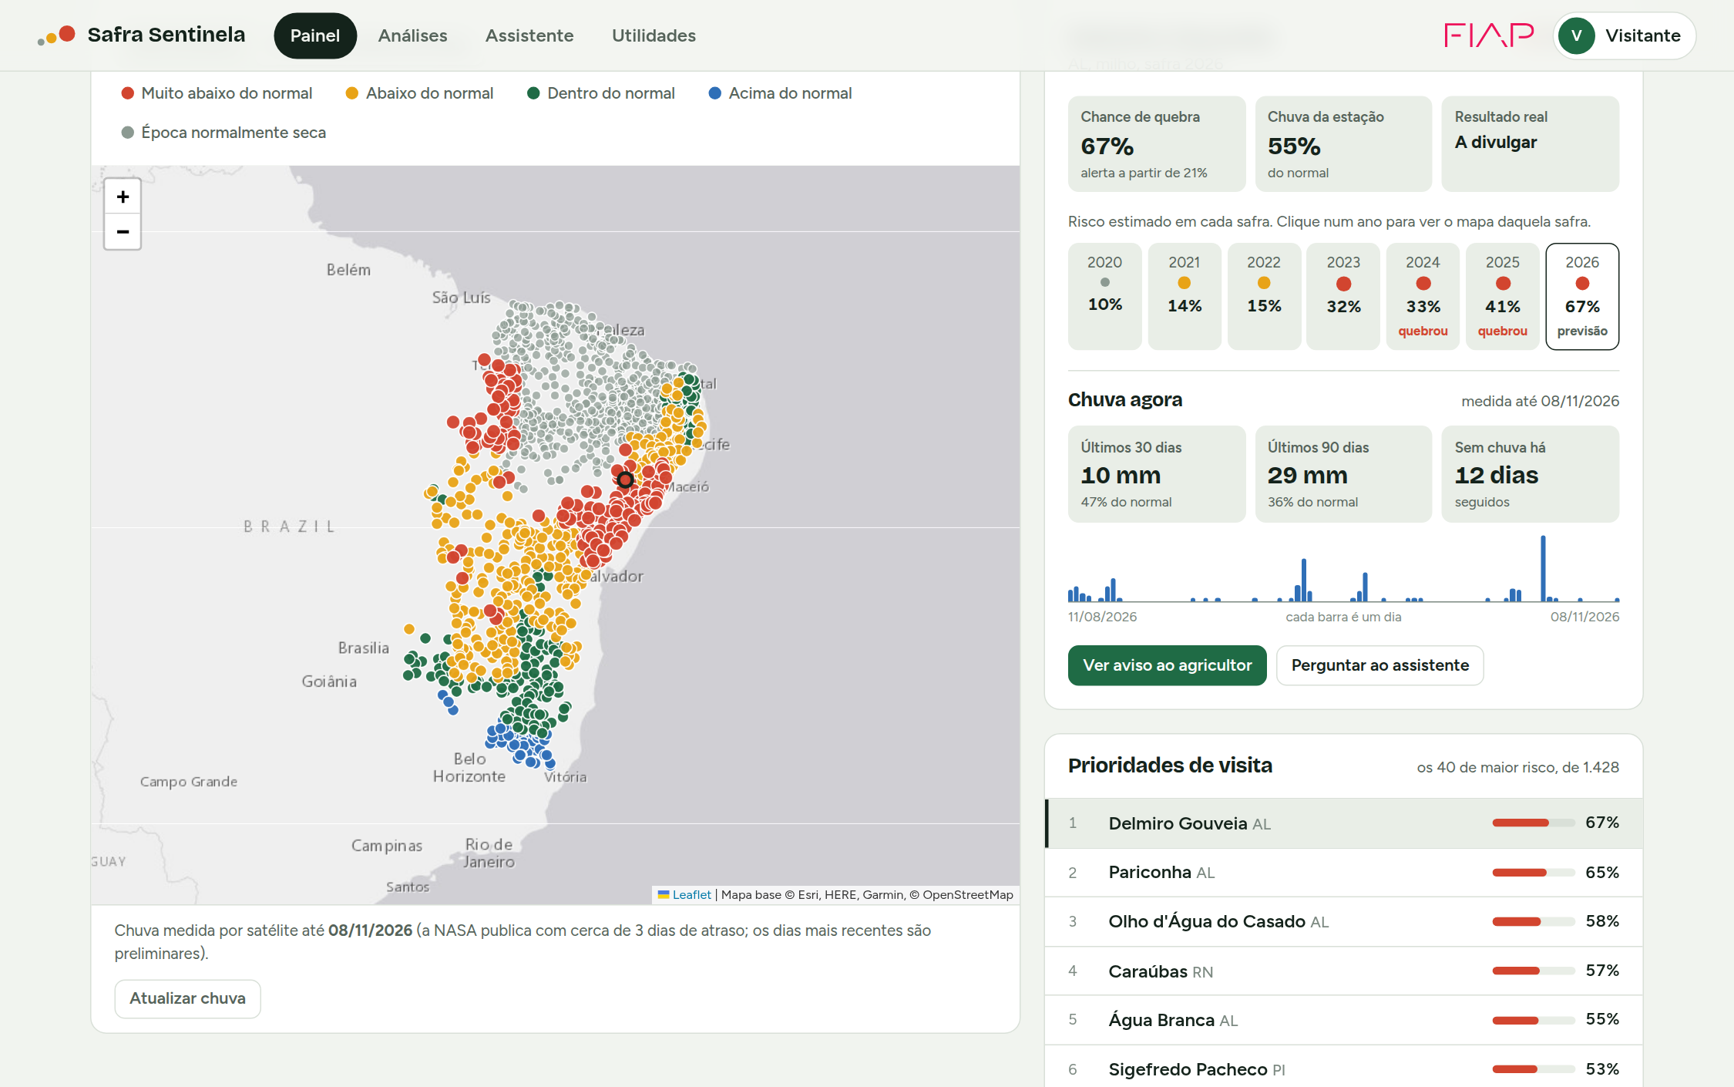
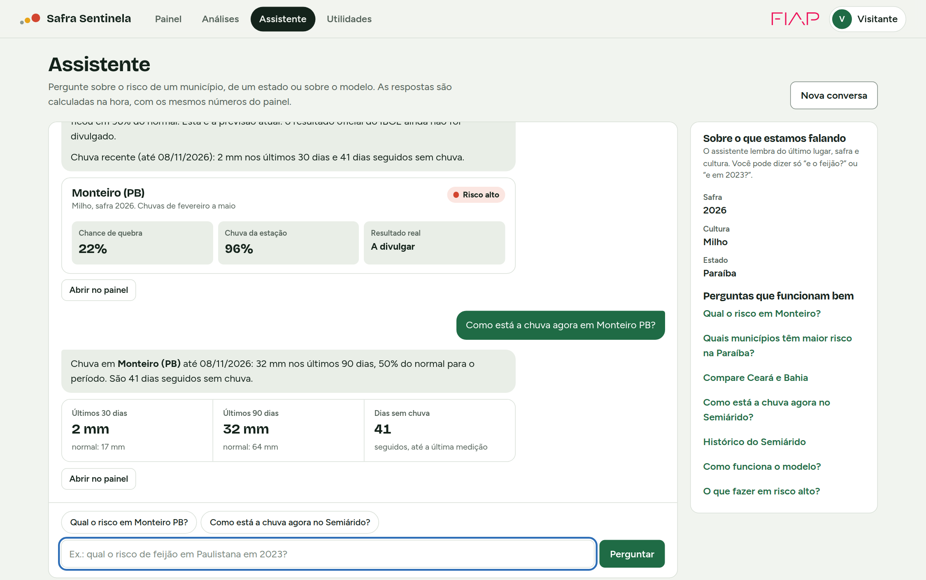
Protótipo: chuva quase em tempo real e assistente
Chuva dos últimos 90 dias
Assistente
Cada município comparado com o normal do período, com dados até 08/11/2026. No detalhe, a chuva de cada dia e os dias seguidos sem chuva.
Responde sobre risco, chuva, histórico e o modelo, e lembra do contexto da conversa. Não usa IA generativa: calcula a resposta sobre a mesma base do painel.
Chuva: NASA POWER, dados diários preliminares. Ela serve para acompanhamento e não entra no cálculo do risco.
12
Notes:
Dois recursos que aproximam a plataforma do dia a dia: a chuva medida por satélite, atualizada sozinha com cerca de três dias de atraso, e o assistente, que responde com os números do painel.

Slide 13
O que o modelo consegue hoje: avisa 6 em cada 10 quebras
Desempenho no teste, safras de 2020 a 2025 (%)
60%
das quebras reais foram avisadas pelo modelo escolhido (Gradient Boosting)
1,8×
melhor que a regra simples “choveu pouco” em separar quem quebra de quem não quebra (PR-AUC)
31%
dos alertas se confirmam: por isso o aviso fala em risco, não em certeza
Treino: 2003–2019. Teste: 2020–2025, nunca visto pelo modelo. Para a safra de 2026, o mesmo modelo é reajustado com 2003–2025.
13
Notes:
Resultados do modelo no teste. Ser direto: avisa 6 em cada 10 quebras e supera a regra simples da chuva, mas 7 em cada 10 alertas não se confirmam. Por isso a mensagem fala em risco.

Slide 14
Uso responsável dos dados: privacidade, segurança e vieses
Privacidade (LGPD)
Segurança
Vieses encontrados
Só três dados pessoais: telefone, município e cultura
Cadastro com consentimento; sair a qualquer momento respondendo SAIR
Sem CPF, renda ou localização exata
O risco é calculado por município, com dados públicos
Telefones guardados com criptografia
Acesso ao painel por perfil (técnico, gestor)
Dados apagados quando o agricultor sai do serviço
Registro de quem consultou o quê
Ceará: 30% das quebras avisadas; Bahia: 77%
Lavouras menores: 49% das quebras avisadas
Feijão: 51%; milho: 68%
Antes de operar: ajustar o limiar por região e acompanhar cada grupo
Compromisso com o agricultor: todo aviso diz que é um risco, não uma certeza, e quem não tem celular é alcançado pelo rádio e pelo sindicato.
Vieses medidos no conjunto de teste (2020–2025) do modelo escolhido. O modelo usa a média do município, não a situação de cada família.
14
Notes:
LGPD: coletamos o mínimo. Vieses: mostramos os que encontramos — Ceará, lavouras pequenas e feijão — e o que faremos antes de operar.

Slide 15
Apêndice técnico
Formulação do problema, construção das variáveis, validação, modelos e hiperparâmetros, calibração, resultados, equidade e arquitetura. Cada escolha vem com a fórmula e com o motivo.
O notebook e o README do projeto trazem o código e as mesmas contas, passo a passo.
Notes:
A partir daqui, o detalhamento técnico para quem quer conferir o método.

Slide 16
Formulação: o que exatamente o modelo prevê
VARIÁVEL-ALVO
POR QUE ESTA DEFINIÇÃO
r_ref(m, c, t) = média{ r(m, c, t−1), …, r(m, c, t−5) }
quebra(m, c, t) = 1 se r(m, c, t) < 0,5 · r_ref(m, c, t)
r: rendimento em kg/ha · m: município · c: cultura · t: ano · mínimo de 3 anos em r_ref
Limite relativo. O rendimento médio varia cerca de oito vezes entre municípios. Um corte em kg/ha marcaria como quebra permanente quem produz pouco.
50%. É o gatilho de perda do Garantia-Safra: o alvo tem significado prático.
Só o passado. A referência usa anos anteriores a t. Pode ser calculada antes da safra e não vaza o alvo.
Classificação, não regressão. A decisão apoiada é binária (avisar ou não), e numa regressão o erro seria dominado pelo nível de produtividade, que é estável.
66.236
2003–2025
19,7%
Binária
observações (município, cultura, ano)
safras modeladas
de quebras (feijão 17,3%; milho 22,0%)
classificação supervisionada
Lavouras com plantio e colheita zero entram com r = 0, portanto como quebra: são as perdas totais, o caso mais grave. Os anos de 2000 a 2002 servem só para formar a referência.
Fonte do rendimento: IBGE, Produção Agrícola Municipal, tabela SIDRA 5457.
16
Notes:
Formulação: classificação binária por lavoura municipal. O limite é relativo ao próprio histórico do município e usa só o passado.

Slide 17
Variáveis: 58 preditoras, alinhadas à estação chuvosa local
INÍCIO DA ESTAÇÃO CHUVOSA (janela de 4 meses mais chuvosa)
Grupo | Conteúdo | Nº
Clima por mês | 7 meses (3 antes + 4 da estação) × 6 medidas: chuva, desvio da chuva, umidade do solo e seu desvio, desvio da temperatura máxima, umidade do ar | 42
Agregados de chuva | antes da estação, meses 1–2 e estação inteira, em mm e em % do normal | 6
Histórico | rendimento de referência, do ano anterior, coeficiente de variação, quebras em 5 anos, log(1 + área plantada anterior) | 5
Localização | latitude, longitude, mês de início das chuvas | 3
Categóricas | cultura e estado (one-hot: 69 colunas no total) | 2
s* = argmax ₛ Σ ₖ₌₀…₃ P̄[(s + k) mod 12]
P̄: chuva média de cada mês, calculada só com os anos até 2019 (treino)
“NORMAL” SEM VAZAMENTO (média expansiva dos anos anteriores)
N(t) = média{ x(τ) : τ < t }
desvio(t) = x(t) − N(t)
% do normal(t) = 100 · x(t) / N(t)
Por que alinhar pela estação: “chuva de março” significa coisas diferentes no Ceará e em Minas. “Segundo mês de chuva” é a mesma fase da lavoura em todo o território, e um único modelo serve aos 11 estados.
Por que o normal expansivo: a média de todo o período levaria informação de anos futuros para dentro do treino.
Fonte do clima: NASA POWER (reanálise MERRA-2), grade de 0,5° × 0,625°. Os 1.477 municípios caem em 331 células.
Nada do ano previsto além do clima: área colhida, produção e rendimento do próprio ano não entram.
Em cada célula, os meses pre3, pre2 e pre1 antecedem o início das chuvas; m1 a m4 são a estação.
17
Notes:
As 58 variáveis. O ponto central é alinhar o clima pela estação chuvosa de cada lugar e calcular o normal só com anos anteriores.

Slide 18
Validação: divisão cronológica e blocos de anos
Dobra 1
Por que cronológica: a taxa de quebra vai de 5% a 60% conforme o ano. Numa divisão aleatória, o modelo aprenderia “2012 foi seco” em vez da relação entre clima e perda.
Blocos de anos inteiros: nunca se treina e valida com lavouras da mesma safra.
Pré-processamento no pipeline: imputação, padronização e codificação são ajustadas só com o treino de cada dobra.
Dobra 2
Dobra 3
Dobra 4
Dobra 5
Avaliação final
03
05
07
09
11
13
15
17
19
21
23
25
treino da dobra
validação da dobra
treino final (48.926 linhas)
teste (17.310 linhas)
wₖ = n / (2 · nₖ) AP = Σₙ (Rₙ − Rₙ₋₁) · Pₙ τ = max{ τ : recall(τ) ≥ 0,75 }
pesos de classe (1 quebra para 4 normais) · PR-AUC, a métrica de seleção · limiar, com o recall medido fora da amostra
PR-AUC em vez de acurácia: prever “nunca quebra” acerta 84% do teste sem avisar ninguém.
18
Notes:
Validação: tudo respeita a ordem do tempo. O teste só é usado uma vez.

Slide 19
Modelos e hiperparâmetros
 | Regressão Logística | Random Forest | Gradient Boosting (escolhido)
Classe (scikit-learn 1.9) | LogisticRegression | RandomForestClassifier | HistGradientBoostingClassifier
Parâmetros fixos | penalidade L2, L-BFGS, max_iter = 2000, class_weight = balanced; variáveis padronizadas | 300 árvores, Gini, bootstrap, sem limite de profundidade, class_weight = balanced_subsample | perda logarítmica, até 300 árvores, min_samples_leaf = 20, 255 faixas por variável, class_weight = balanced
Grade testada | C ∈ {0,01; 0,1; 1} | min_samples_leaf ∈ {5; 20} × max_features ∈ {√p; 0,3} | learning_rate ∈ {0,03; 0,1} × max_leaf_nodes ∈ {8; 31}
Escolhido | C = 0,01 | min_samples_leaf = 5, max_features = √p (8 de 69 colunas) | learning_rate = 0,03, max_leaf_nodes = 8
PR-AUC média nas 5 dobras | 0,489 | 0,471 | 0,497
Limiar (recall de 75%) | 0,571 | 0,296 | 0,509
Leitura: a regressão escolheu a regularização mais forte e o boosting, a configuração mais conservadora (taxa baixa, árvores pequenas). É o comportamento esperado num problema ruidoso. O critério de escolha, a PR-AUC média das dobras, foi fixado antes de olhar o teste.
Busca em grade (GridSearchCV) com as cinco dobras temporais. Semente aleatória 42 em todos os modelos.
19
Notes:
Três modelos em escada de flexibilidade. Hiperparâmetros por busca em grade com as dobras temporais.

Slide 20
Como o Gradient Boosting funciona neste problema
MODELO ADITIVO
POR QUE ESTA CONFIGURAÇÃO
F₀(x) = log-chance inicial
Fₖ(x) = Fₖ₋₁(x) + ν · hₖ(x) ν = 0,03
p(x) = 1 / (1 + e^(−F_K(x))) K = 300
hₖ: árvore de até 8 folhas, ajustada ao gradiente da perda na rodada k
Árvores pequenas (8 folhas). Capturam interações simples, como pouca chuva com solo já seco, sem decorar os anos de treino.
Taxa de aprendizado baixa (0,03). Cada árvore corrige pouco; o conjunto generaliza melhor para anos novos.
Pesos de classe. Fazem o modelo dar a mesma atenção às quebras, que são 1 em cada 5. O efeito colateral é inflar a pontuação, corrigido depois pela calibração.
Parada antecipada. Fica ativa por padrão (10% do treino separado, paciência de 10 rodadas). Aqui o modelo usou as 300 árvores.
Por que não uma rede neural. Com 49 mil linhas tabulares e ruído alto, árvores costumam igualar ou superar redes, com muito menos ajuste.
PERDA LOGARÍTMICA PONDERADA
L = − Σᵢ wᵢ · [ yᵢ ln pᵢ + (1 − yᵢ) ln(1 − pᵢ) ]
wᵢ: peso da classe da lavoura i. Quebras pesam cerca de 2,4 e safras normais, 0,63
As variáveis numéricas são discretizadas em até 255 faixas (histogramas): o treino fica rápido e os valores ausentes são tratados de forma nativa.
Regressão Logística: p = σ(w·x + b), com penalidade ‖w‖²/(2C). Random Forest: média de 300 árvores independentes.
20
Notes:
Como o Gradient Boosting soma árvores pequenas e por que a configuração conservadora venceu.

Slide 21
Resultados no teste (2020–2025)
Modelo | Recall | Precisão | F1 | Acurácia | PR-AUC | ROC-AUC | Alertadas
Regressão Logística | 0,55 | 0,32 | 0,41 | 0,74 | 0,34 | 0,74 | 27%
Random Forest | 0,65 | 0,27 | 0,38 | 0,66 | 0,33 | 0,71 | 39%
Gradient Boosting | 0,60 | 0,31 | 0,41 | 0,72 | 0,37 | 0,74 | 31%
Regra da chuva | 0,58 | 0,20 | 0,30 | 0,56 | 0,21 | 0,60 | 46%
MATRIZ DE CONFUSÃO, GRADIENT BOOSTING
10.807
3.751
normais, sem alerta
alertas falsos
1.101
1.651
quebras sem aviso
quebras avisadas
Limiar fixado na validação. Taxa real de quebra no teste: 15,9%, que é a PR-AUC de um modelo sem informação.
O aprendizado de máquina acrescenta informação. PR-AUC de 0,37, contra 0,21 da regra “choveu pouco” e 0,16 do acaso. Alertando 31% das lavouras, o modelo alcança 60% das quebras; a regra precisa alertar 46% para alcançar 58%.
Os três modelos quase empatam. O limite está nos dados (clima mensal em grade de 50 km, produção em média municipal), não no algoritmo.
O recall caiu de 75% (validação) para 60%. O limiar foi calibrado em 2010–2019, com 28% de quebras, e aplicado a um período com 16%. Em operação, ele precisa ser recalculado a cada safra.
Sem intervalos de confiança: lavouras do mesmo ano são correlacionadas, e diferenças pequenas entre modelos não são significativas.
21
Notes:
Resultados completos no teste. Os três modelos quase empatam e todos superam a regra da chuva.

Slide 22
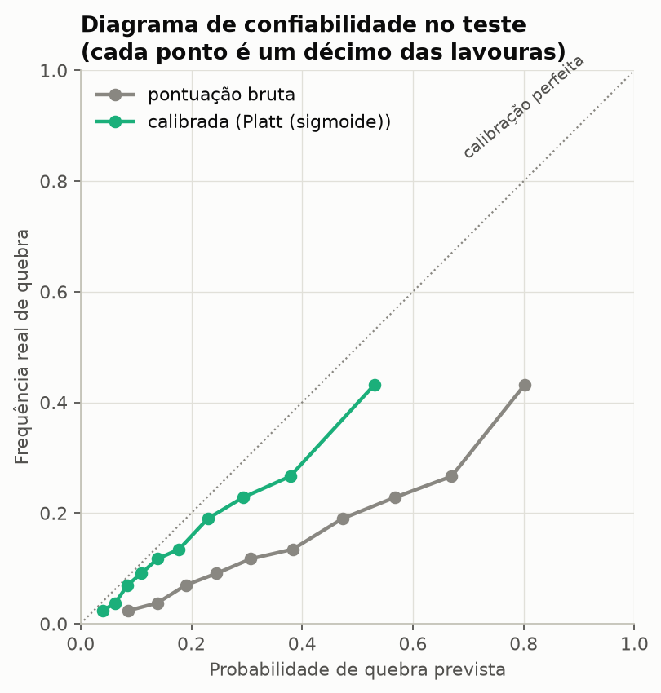
Calibração: da pontuação à probabilidade
CALIBRAÇÃO DE PLATT (2 parâmetros, ajustados fora da amostra)
Por que Platt: é crescente, então não muda a ordem das lavouras nem o alerta.
p = σ( a · logit(s) + b ) a = 0,871 b = -1,118
s: pontuação do modelo · logit(s) = ln(s / (1 − s)) · σ: função logística
COMO SE MEDE
Brier = (1/n) Σᵢ (pᵢ − yᵢ)²
ECE = Σ_g (n_g / n) · | ȳ_g − p̄_g |
g: dez grupos de mesmo tamanho, ordenados pela probabilidade prevista
No teste | Pontuação bruta | Calibrada
Probabilidade média prevista (real: 16%) | 39% | 20%
Brier (referência: 0,136) | 0,184 | 0,122
Erro de calibração (ECE) | 0,227 | 0,046
Escolha do método. Platt e isotônica foram comparadas dentro do treino, calibrando nos blocos anteriores e medindo o Brier no seguinte.
O que ainda sobra. No décimo de maior risco, a previsão média é 53% e 43% quebraram: a calibração foi aprendida num período com mais quebras.
Limiar em probabilidade. O alerta sai a partir de 25% de chance de quebra.
Brier de referência: prever para todas as lavouras a taxa de quebra do treino (21%).
22
Notes:
Calibração: a pontuação vinha inflada pelos pesos de classe. A curva de Platt, ajustada fora da amostra, transforma a pontuação em probabilidade sem mudar a ordem.

Slide 23
O que o modelo usa e com quanta antecedência avisa
Importância por permutação: queda na PR-AUC do teste
Antecedência: o mesmo modelo com menos informação
Cenário | Informação | Recall | Precisão | PR-AUC
A, antes do plantio | histórico + 3 meses antes das chuvas | 0,74 | 0,20 | 0,25
B, meio da estação | A + 2 primeiros meses de chuva | 0,74 | 0,24 | 0,29
C, fim da estação | B + 2 últimos meses de chuva | 0,60 | 0,31 | 0,37
Quem e quando. Localização e histórico dizem quem é vulnerável (0,091 e 0,071 somados por grupo); o clima da estação diz quando (0,055). O clima antes das chuvas não ajuda (−0,006).
Atenção ao peso da localização. Parte do aprendido é “nesta região costuma quebrar”, o que ajuda a explicar o desempenho desigual entre estados.
Antecedência custa. Dois terços do ganho vêm dos dois últimos meses de chuva. O aviso confiável sai no fim da estação; para antes do plantio, seria preciso previsão climática sazonal.
Cada variável é embaralhada 5 vezes no teste. Ao contrário da importância interna das árvores, a permutação mede o efeito em dados novos e não favorece variáveis com muitos valores distintos.
Variáveis de clima são correlacionadas entre si, e a permutação tende a subestimar cada uma isoladamente.
23
Notes:
Em que o modelo se apoia e quanto custa avisar antes.

Slide 24
Equidade entre grupos e limites estatísticos
Grupo (teste) | Lavouras | Quebras | Recall | Precisão
Bahia | 3.376 | 15% | 77% | 22%
Paraíba | 2.376 | 28% | 75% | 44%
Piauí | 2.592 | 19% | 65% | 32%
Pernambuco | 1.490 | 17% | 57% | 29%
Rio Grande do Norte | 1.743 | 21% | 46% | 41%
Ceará | 2.100 | 16% | 30% | 27%
Menores áreas (1º quartil) | 4.328 | 11% | 49% | 29%
Maiores áreas (4º quartil) | 4.325 | 18% | 58% | 30%
Feijão | 8.684 | 15% | 51% | 30%
Milho | 8.626 | 16% | 68% | 31%
O QUE OS NÚMEROS NÃO PERMITEM AFIRMAR
Sem intervalos de confiança. Lavouras vizinhas no mesmo ano são correlacionadas; o tamanho efetivo da amostra é bem menor que 17 mil.
Poucos anos independentes. Seis safras no teste e dez na validação. Um ano atípico muda as métricas.
Alvo com ruído. O rendimento municipal é estimado por agentes do IBGE e mistura sequeiro com irrigação.
Resolução. Clima mensal em grade de 50 km não vê veranicos nem chuvas localizadas.
Calendário fixo. A estação chuvosa foi definida com a média até 2019 e não se adapta a anos de chuva atrasada.
Antes de operar: limiar por região, acompanhamento do recall por grupo e recalibração a cada safra.
Ceará e Bahia tiveram taxas de quebra parecidas, mas o modelo avisou 30% das quebras cearenses e 77% das baianas.
Estados com menos de 250 quebras no teste foram omitidos da tabela. Quartis pela área plantada no ano anterior.
24
Notes:
Equidade: o mesmo limiar atende grupos de forma desigual. E os limites do que se pode afirmar.

Slide 25
Safra de 2026 e chuva recente: como são calculadas
PREVISÃO DA SAFRA DE 2026
CHUVA RECENTE (NASA POWER, DIÁRIO)
1. Conferência. O script refaz as variáveis fora do notebook, treina com 2003–2019 e compara as 17.310 probabilidades do teste: maior diferença de 0,00005.
2. Limiar. Sete blocos fora da amostra, de 2012 a 2025, com a mesma regra de 75% de recall: τ = 0,472.
3. Calibração. Curva de Platt ajustada nas mesmas previsões fora da amostra. Em probabilidade, o alerta sai a partir de 21%.
4. Reajuste. Mesmos hiperparâmetros, todas as safras conhecidas (2003–2025). 2.869 lavouras previstas, 31% em risco alto.
normal = Σ_d P̄[mês(d)] / dias(mês(d))
% do normal = 100 · chuva(90 dias) / normal
d: cada dia da janela. O normal mensal é rateado pelos dias
Classes do mapa. Menos de 50% (muito abaixo), 50–80% (abaixo), 80–120% (normal), mais de 120% (acima).
Época seca. Normal menor que 0,55 mm por dia: não se compara, porque dividir por quase zero não faz sentido.
Dias sem chuva. Dias seguidos com menos de 1 mm, até a última medição.
Por que não entra no modelo. Os dias recentes vêm de um produto preliminar. No ponto de teste, a umidade do solo caiu de 0,57 para 0,35 na troca de produto: uma descontinuidade que não é física.
Bloco fora da amostra | Quebras avisadas | Alertas confirmados
2012–2013 | 87% | 64%
2014–2015 | 87% | 31%
2016–2017 | 76% | 40%
2018–2019 | 55% | 28%
2020–2021 | 70% | 18%
2022–2023 | 54% | 27%
2024–2025 | 65% | 44%
A previsão de 2026 só poderá ser conferida quando o IBGE publicar o resultado, em 2027. Chuva medida até 08/11/2026.
25
Notes:
Como a safra de 2026 é prevista e como a chuva recente é calculada, e por que as duas coisas não se misturam.

Slide 26
Arquitetura técnica da plataforma
Fora de linha (scripts Python)
Servidor (FastAPI + Uvicorn)
Navegador (HTML, CSS e JavaScript)
coletar_dados.py: API SIDRA e NASA POWER, com cache e novas tentativas
Notebook de ML: pandas e scikit-learn: variáveis, validação, modelos, calibração
atualizar_clima.py: clima consolidado do ano corrente
prever_safra_atual.py: conferência com o notebook, limiar, calibração e previsão
preparar_app.py: gera os CSVs que a plataforma lê
dados.py: CSVs (3 MB) carregados uma vez em memória; consultas são filtros sobre listas
clima.py: chuva diária da NASA: 6 conexões, gravação atômica, trava, atualização a cada 12 h
chat.py: assistente por regras: entidades, 11 intenções e contexto
auth.py: PBKDF2-HMAC-SHA256 (200 mil iterações); cookie assinado com HMAC, 8 horas
API REST em JSON: risco, município, análises, chuva, chat e exportação em CSV
Módulos nativos, sem build: cada página é carregada sob demanda; navegação por hash
Leaflet 1.9 (canvas): 1.400 pontos com fluidez; dois modos de mapa
Chart.js 4.5: gráficos com filtro cruzado por estado
Simulador de limiar: histograma em 100 faixas; recall e precisão por soma acumulada, sem nova chamada
Preferências: filtros compartilhados, tema claro ou escuro e tamanho do texto
Decisões de engenharia: o servidor não treina nem carrega o modelo (as previsões chegam prontas dos scripts); não há banco de dados; se a NASA estiver fora do ar, a chuva anterior é mantida; e a chuva recente nunca alimenta o risco.
Dependências do servidor: FastAPI e Uvicorn. Tudo o mais usa a biblioteca padrão do Python.
26
Notes:
Arquitetura técnica: o que roda fora de linha, o que o servidor faz e o que fica no navegador.

Slide 27
Os satélites já veem a seca chegar.
O Safra Sentinela faz o aviso chegar a quem planta.
VÍDEO PITCH
[inserir aqui o link público do YouTube]
Safra Sentinela · Grupo RHEAL · Turma 2TSCOA · Global Solution 2026/2 — CitizenTech
Notes:
Fechamento: repetir a ideia central e convidar a assistir ao vídeo.

